Slide 1


Giám sát nhiệt độ, độ ẩm môi trường
Điều khiển thiết bị điện dựa trên ánh sáng, nhiệt độ.
Nhóm 7:
Trương Nho Tuấn 20200566
Nguyễn Cảnh Anh 20202291
Nguyễn Đỗ Hồng Phương 20202490

Slide 2

Nội dung
Tổng quan yêu cầu, mục tiêu
Phần cứng hệ thống
Phần mềm hệ thống
Kết quả đạt được
Kết luận

Slide 3
Nội dung
1. Tổng quan yêu cầu, mục tiêu
Phần cứng hệ thống
Phần mềm hệ thống
Kết quả đạt được
Kết luận

Slide 4
Tổng quan yêu cầu, mục tiêu
Yêu cầu đặt ra:
Điều khiển thiết bị chiếu sáng thông qua quang trở (DMA, ADC, PWM).
Điều khiển tốc độ quạt bằng biến trở (DMA, ADC, PWM).
Đo nhiệt độ, độ ẩm bằng cảm biến DHT22 hiển thị lên LCD (GPIO, I2C).
Hiển thị dữ liệu đo được lên PC (UART).
Mục tiêu cần đạt được:
Tìm hiểu và sử dụng các ngoại vi trên chip STM32.
Viết chương trình SuperLoop và trên FreeRTOS.

Slide 5
Sơ đồ khối hệ thống
DHT22
Quạt
Đèn
GPIO
PWM
Nút nhấn
GPIO
Vi xử lý trung tâm
UART
Máy tính
ADC
DMA
I2C
Quang trở
Biến trở
LCD
Nguồn

Slide 6
Nội dung
1. Tổng quan yêu cầu, mục tiêu
2. Phần cứng hệ thống
Phần mềm hệ thống
Kết quả đạt được
Kết luận

Slide 7
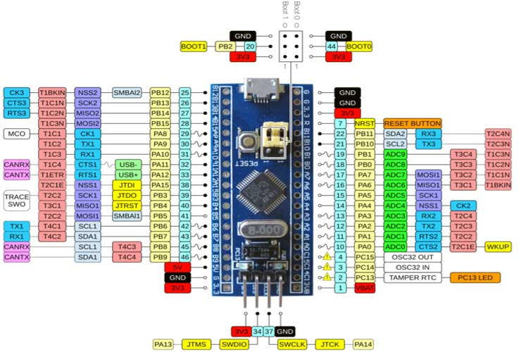
Giới thiệu phần cứng
Khối MCU
STM32F103C8T6:
Lõi Arm Cotex M3
37 chân IO
20KB RAM
Vin = 2-3.6V
Vout = 3.3V
2 ADC 12 bit
3 UART
16 chân PWM
Kit STM32F103C8T6

Slide 8
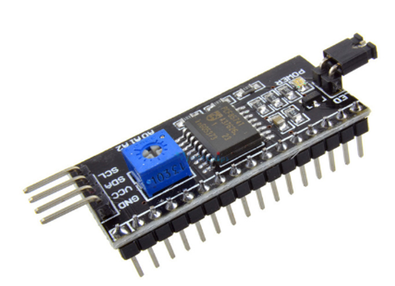
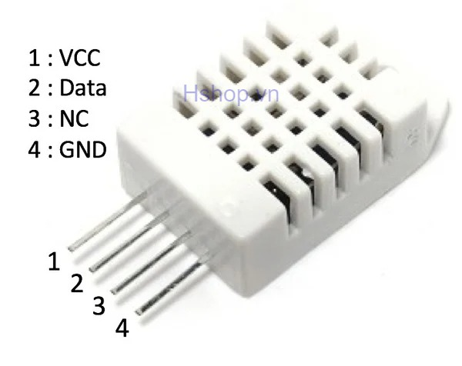
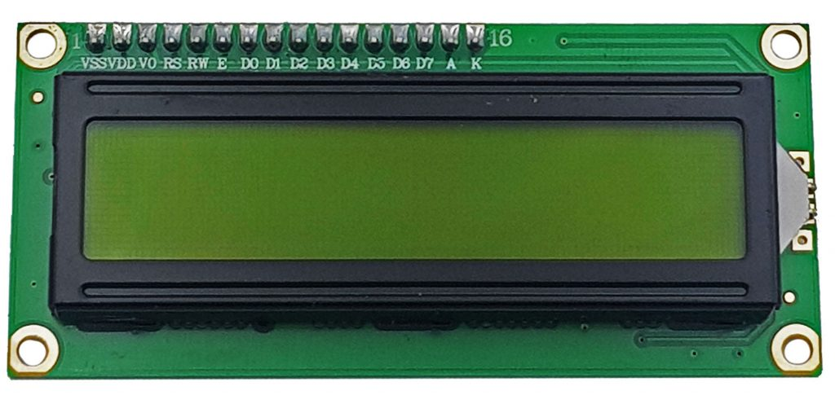
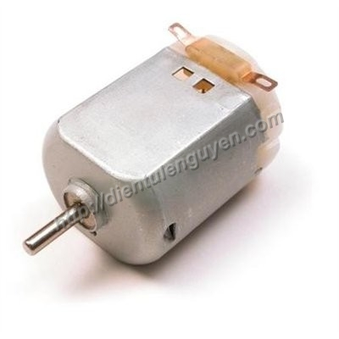
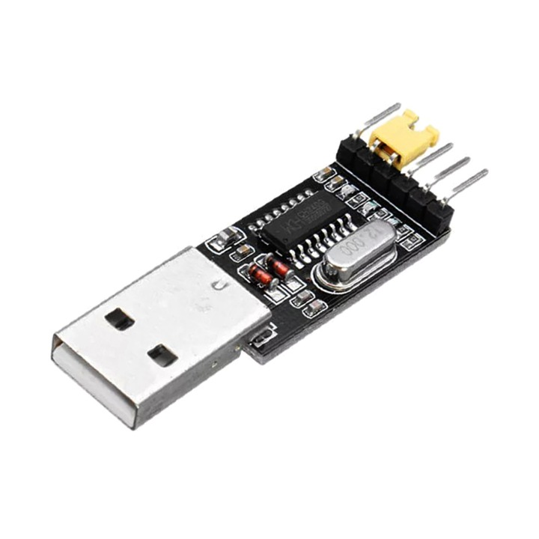
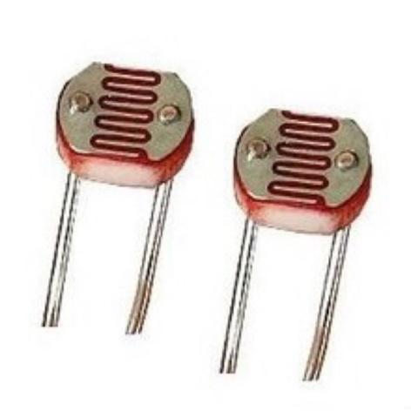
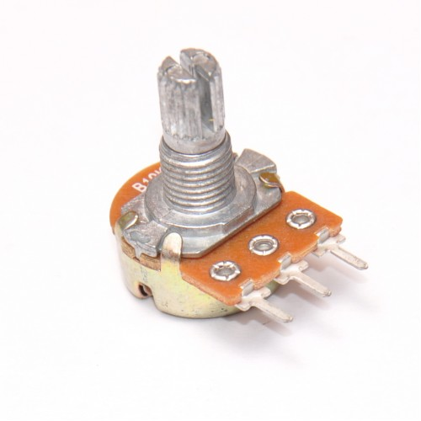
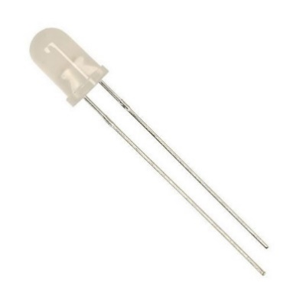
Giới thiệu phần cứng
Màn hình LCD 1602
Module I2C
DHT22
Motor
CH340
Quang trở
Biến trở
Led chiếu sáng

Slide 9
Nội dung
Tổng quan yêu cầu, mục tiêu
Phần cứng hệ thống
3. Phần mềm hệ thống
4. Kết quả đạt được
5. Kết luận

Slide 10
Lưu đồ hoạt động
Super Loop
Bắt đầu
Chương trình ngắt
Khởi tạo và cấu hình
Tính toán chuyển đối sang dutycycle cho xung
DMA đọc giá trị ADC quang và biến trở
Điều khiển quạt, đèn bằng xung
Truyền dữ liệu lên PC
Đọc giá trị nhiệt độ, độ ẩm
RETI
Nhấn nút ?
Yes
Hiển thị lên LCD
No

Slide 11
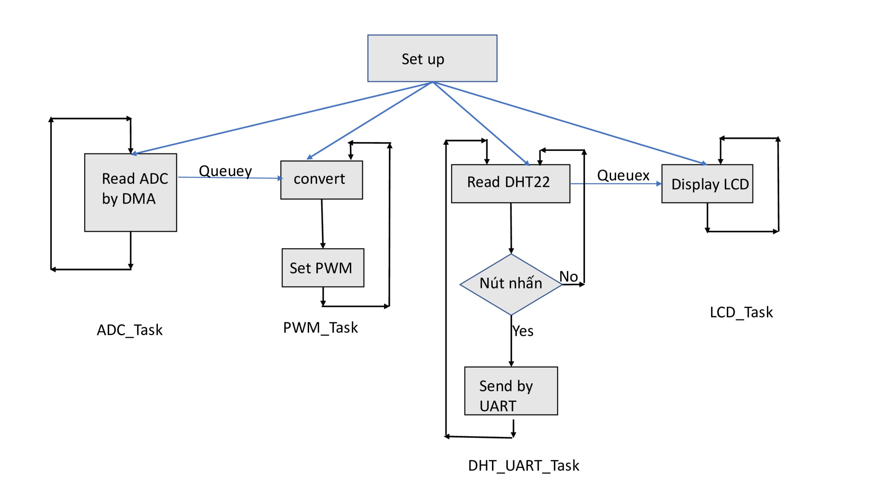
Lưu đồ hoạt động
RTOS

Slide 12
So sánh RTOS và Super Loop
Đặc điểm | Super loop | RTOS
Đáp ứng thời gian | Không có cơ chế đáp ứng thời gian chính xác. Các nhiệm vụ thực hiện theo thứ tự tuần tự trong một vòng lặp lớn. | Được thiết kế để đảm bảo đáp ứng thời gian chính xác cho các nhiệm vụ thời gian thực. Các công việc được ưu tiên và lập lịch sao cho chúng hoàn thành trong khoảng thời gian cố định.
Quản lý nhiệm vụ | Các nhiệm vụ thường được thực hiện theo kiểu tuần tự trong một vòng lặp lớn. | Sử dụng bộ lập lịch để quản lý ưu tiên và thời gian của các nhiệm vụ khác nhau. Có thể có nhiều luồng (threads) chạy đồng thời.
Đối tượng sử dụng | Phù hợp cho các ứng dụng đơn giản, không yêu cầu đáp ứng thời gian cao và có yêu cầu tài nguyên thấp. | Thường được sử dụng trong các hệ thống nhúng yêu cầu đáp ứng thời gian chính xác và phức tạp

Slide 13
Nội dung
Tổng quan yêu cầu, mục tiêu
Phần cứng hệ thống
Phần mềm hệ thống
4. Kết quả đạt được
5. Kết luận

Slide 14
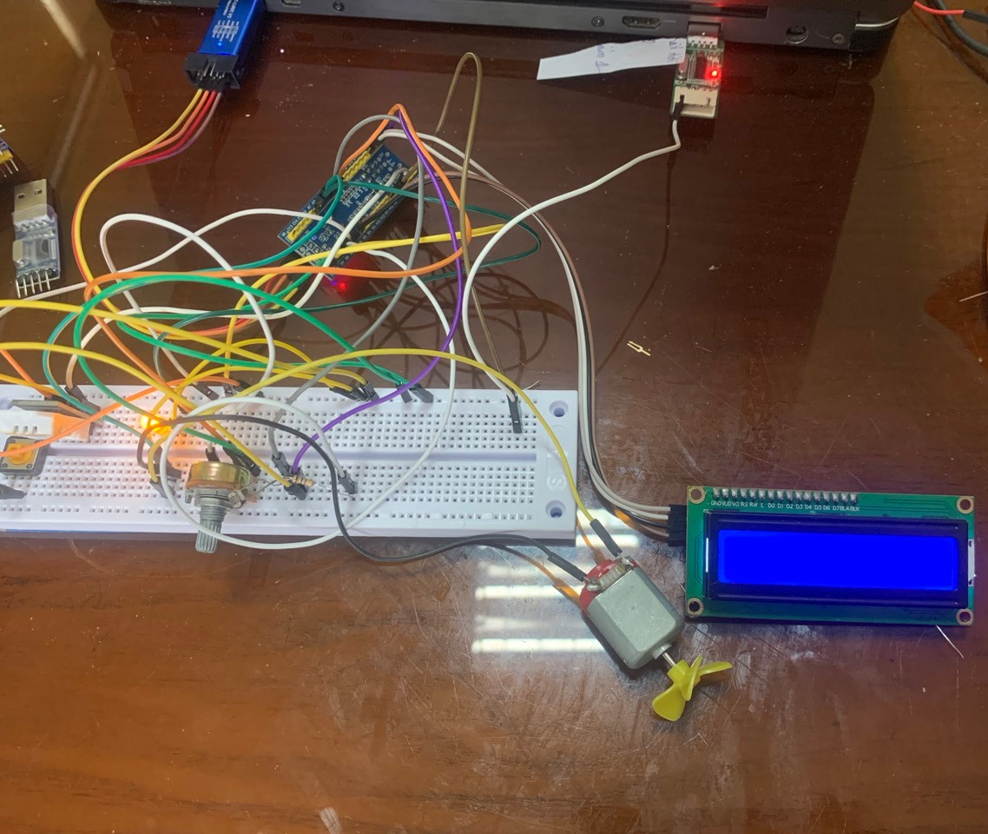
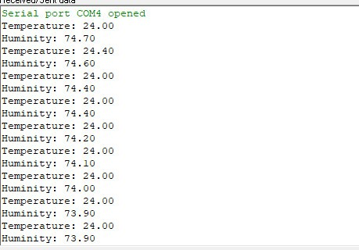
Kết quả đạt được
Hình ảnh thực tế

Slide 15
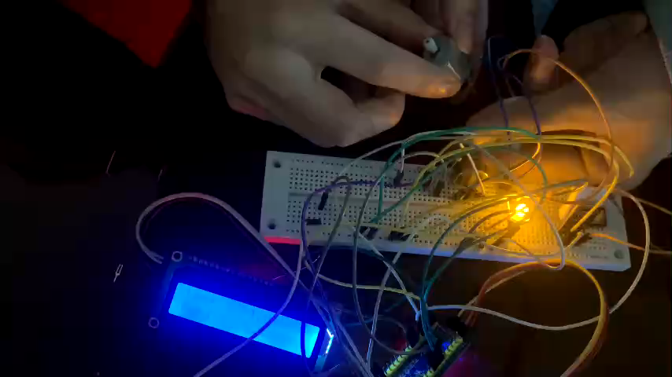
Kết quả đạt được

Slide 16
Nội dung
Tổng quan yêu cầu, mục tiêu
Phần cứng hệ thống
Phần mềm hệ thống
4. Kết quả đạt được
5. Kết luận

Slide 17
Kết luận
Đạt được:
Trong khuôn khổ bài tập lớn môn học Thiết kế hệ thống nhúng, chúng em đã làm được những việc sau:
Lập trình cho STM32F103C8T6 sử dụng các ngoại vi cơ bản là GPIO, ADC, PWM, I2C và ngoại vi nâng cao DMA.
Xây dựng phần mềm thành công bằng Super Loop và trên FreeRTOS sử dụng các kiến thức cơ bản như Task, Schedule và biết cách giao tiếp giữa các Task với nhau thông qua Queue.
Tạo giao diện trực quan với người dùng thông qua LCD và máy tính.
Hạn chế:
Do mô phỏng cắm trên testboard nên các đầu nối chưa được chắc chắn.
Do mục tiêu chính là sử dụng thành thạo các ngoại vi nên ứng dụng vẫn chưa quá thực tế.

Slide 18
Hướng phát triển đề tài
Thiết kế mạch thật cho dự án.

Slide 19
THANK YOU

